Slide 1
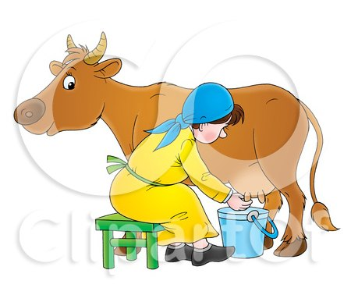
সবাইকে শুভেচ্ছা

Slide 2
শিক্ষক পরিচিতি
শ্রেণি: নবম- দশম
বিষয় : কৃষি শিক্ষা
অধ্যায় : 7ম
সময় : ৫০ মিনিট
তারিখ: ২7/০৫/২০
মোঃ বিল্লাল হোসেন
সহকারী শিক্ষক ( কৃষি )
ফুলহাতা মাধ্যমিক বিদ্যালয়
মোরেলগঞ্জ,বাগেরহাট।
মোবাইল : ০১৭২৫৬৬৬১১৬

Slide 3
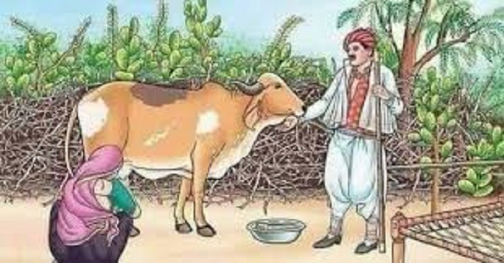
নিচের চিত্রটি লক্ষ্য করঃ
Notes:
স্লাইড দেখিয়ে পাঠ শিরোনাম বের করতে সময় সর্বোচ্চ ৩ মি: ।প্রশ্ন –চিত্রের পাতা দুটি কী একইরকম ? উঃ না । প্রথম চিত্রের পাতাটি স্বাভাবিক পাতা ,২য় চিত্রের পাতাটি স্বাভাবিক পাতা নয় ,রূপান্তরিত পাতা ।বিশেষ ক্ষেত্রে শিক্ষক শিক্ষার্থীদের সহায়তা করতে পারেন ।

Slide 4
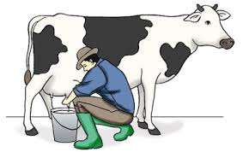
দুগ্ধ দোহন

Slide 5
শিখনফল
এ পাঠ শেষে শিক্ষার্থীরা ---
দুধ দোহনের ধরণা ব্যাখ্যা করতে পারবে;
দুধ দোহনের ধাপ সমূহ বর্ণনা করতে পারবে;
দুধ দোহন পদ্ধতি বর্ণনা করতে পারবে।
Notes:
শ্রেণীকক্ষে উপস্থাপনের সময় প্রয়োজন না হলে স্লাইডটি হাইড করে রাখা যেতে পারে ।

Slide 6
দুধ দোহনের ধাপ
দুধ দোহনের সময়
গাভী প্রস্তুত করা
গোয়ালার প্রস্তুতি
পাত্র পরিস্কারের ব্যবস্থা করা
গাভীকে মশামাছি মুক্তরাখা
গাভীকে খাওয়ানো
গাভীকে উদ্দীপিত করা

Slide 7
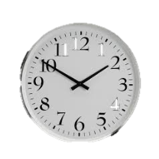
দুধ দোহনের সময়ঃ প্রতিদিন দুইবার অথবা তিনবার দুধ দোহন করা যায়। নির্দিষ্ট সময়সূচি মেনে দোহন করলে দুধ উৎপাদন বাড়ে।

Slide 8
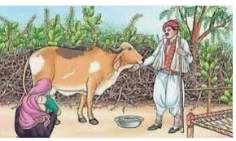
গাভী প্রস্তুত করাঃ দুধ দোহনের পূর্বে কখনোই গাভীকে উত্তেজিত করা যাবে না।কোন অবস্থায় গাভীকে মারধর করা যাবে না।দুধ দোহনের পূর্বে গাভীর ওলান ও বাঁট কুসুম গরম পানি নিয়ে পরিস্কার করে নিতে হবে।তারপর পরিস্কার কাপড় বা তোয়ালে দিয়ে ওলান ও বাঁট মুছে দিতে হবে।

Slide 9
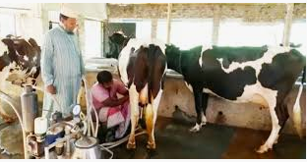
গোয়ালার প্রস্তুতি

Slide 10
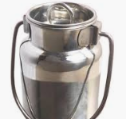
দোহনের জন্য পরিস্কার পাত্র ব্যবহার করা

Slide 11
গাভীকে মশামাছি মুক্ত রাখা

Slide 12
দুধ দোহনের জন্য গাভীকে উদ্দীপিত করা

Slide 13
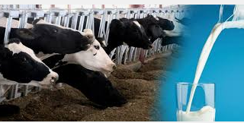
দোহনের সময় গাভীকে খাওয়ানো

Slide 14
একক কাজ
দুধ দোহনের ধাপ গুলো কী কী?তা খাতায় লিখে দেখাও।

Slide 15
দুগ্ধ দোহন পদ্ধতি
সনাতন পদ্ধতি
আধুনিক পদ্ধতি

Slide 16
মূল্যায়ন
দুধ দোহন পদ্ধতি কয়টি ?
০২টি
০৩টি
৪টি
০১টি
ক) গাভীকে উদ্দীপিত কেন করা হয়?
খ) দুধ দোহনের আগে গাভীর ওলান কেন ধুয়ে নিতে হয়?
গ)দুধ দোহনের ধাপ কয়টি ও কী কী ?

Slide 17
গুরুত্বপূর্ণ শব্দঃ
আদর্শ গোশালা
ঘাস কাটার চপিং মেশিন
কৃত্রিম প্রজনন
গাভীকে উদ্দীপিত করা
টিট কাপ

